Slide 1
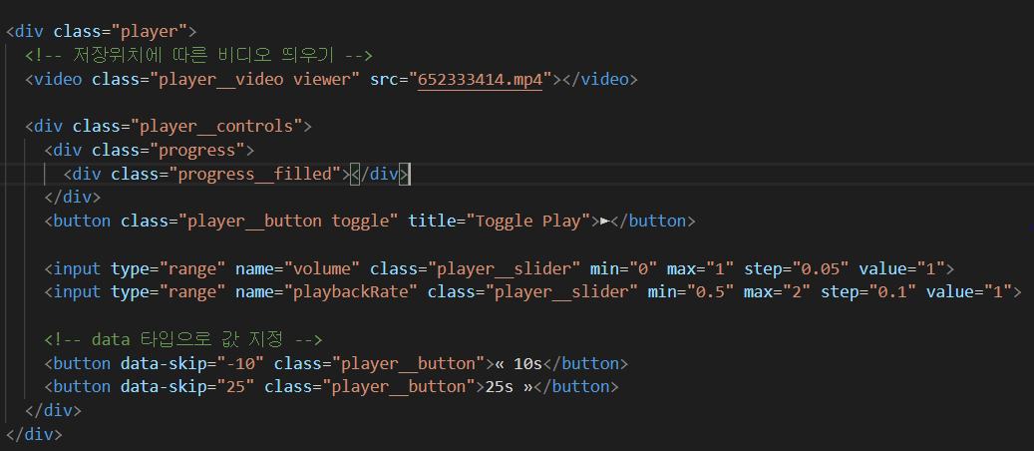
Using Video Elements
Player__controls
- display : flex
- flex-wrap : wrap
=> 내부 요소가 벗어나지 않도록
Progress__filled
Progress
button
Input_volume
Input_playbackRate
button
button

Slide 2
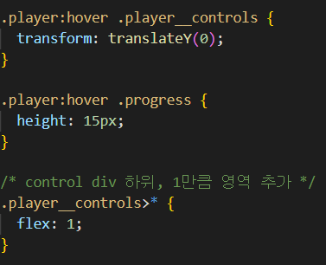
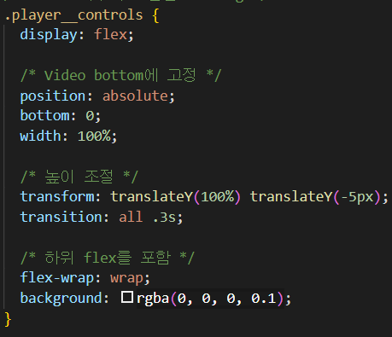
Confirm CSS
Translate Y축 이동
Bottom -> Top : -
Top -> Bottom : +
100%
-5px
100%로 따졌을 때, -5만큼 남기고 이동
-5px 만큼을 제외한 100%를 Y축으로 이동

Slide 3
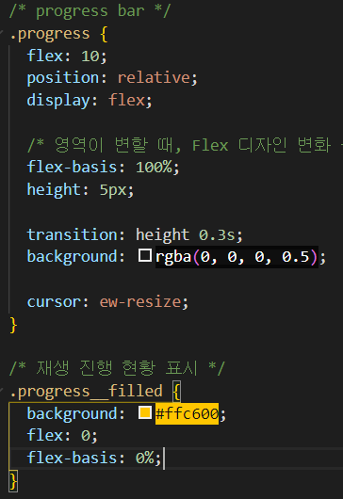
Confirm CSS
Div progress : flex 영역 : 10
Div progress__filled : flex 영역 : 0
Progress__filled의 basis 0% ~~~ Progress의 basis 100%

